Slide 1
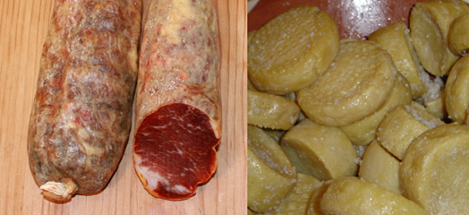
SEMINÁRIO “Segurança Alimentar nos Queijos e Enchidos” 27 de Junho 2019
FICHA DE INSCRIÇÃO
Nome _______________________________
Instituição/Empresa ____________________
Telefone __________ email ______________
Produtor Técnico Membro O.E.
Outro _______________________________
SEMINÁRIO Segurança Alimentar nos Queijos e Enchidos 27 de Junho de 2019
Os dados pessoais acima indicados apenas serão utilizados para a promoção e divulgação de atividades e eventos promovidos pela Ordem dos Engenheiros. Os titulares dos Dados Pessoais, registados e recolhidos acima, têm o direito de aceder aos mesmos, bem como à sua retificação, alteração e ao seu apagamento, nos termos legais.
A Ordem dos Engenheiros garante o sigilo e a confidencialidade relativamente aos dados registados não os fornecendo a terceiros.
Declaro o meu consentimento de forma positiva, livre e esclarecida, relativamente ao uso dos meus dados pessoais acima indicados e apenas para as finalidades assinaladas
Sim Não
Data ________________________ Assinatura______________________________________________
Solicita-se o envio da inscrição para: Ordem dos Engenheiros - Região Sul
Delegação Distrital de Évora
Rua Frei Carlos, n.º5 r/c dt.º
7000 -737 Évora. T 266 744 545 TM 968 721 317
evora@sul.oep.pt
15:00 - Anfiteatro 2 do Colégio Luís António Verney
Universidade de Évora (ao lado do Mercado Municipal)
Organização:

Slide 2
APRESENTAÇÃO
PROGRAMA
A segurança dos alimentos está relacionada com a presença de perigos associados aos alimentos no momento do seu consumo. Os alimentos, ao longo do seu processo, estão sujeitos a diversos perigos, sendo fundamental o controlo adequado ao longo de toda a cadeia alimentar, desde os produtores de alimentos para os animais e produtores primários, passando pelos fabricantes de géneros alimentícios, pelos operadores e responsáveis pelo transporte e pela armazenagem e mesmo pelos locais de venda.
Os enchidos e queijos tradicionais são muito apreciados. No entanto, cada vez mais o consumidor é exigente, não só na questão da qualidade, mas também no seu modo de produção e regras de segurança. A fiscalização por parte das entidades responsáveis também tem aumentado, sendo atualmente perfeitamente conhecidas as regras da segurança que técnicos e empresários do setor devem ter em consideração.
É neste contexto que a Delegação Distrital de Évora da Região Sul da Ordem dos Engenheiros, em parceria com a Universidade de Évora, realizam este seminário, de modo a abordar o tema, gerar o debate e esclarecer as dúvidas existentes entre os participantes.
15:00 Abertura
- Representante da ECT da Universidade de Évora
- Delegada Distrital de Évora da Região Sul da
Ordem dos Engenheiros
15:15 Segurança Alimentar em queijos e enchidos
Filipa Faria
Autoridade de Segurança Alimentar e Económica (ASAE)
15:45 Segurança nos Queijos Tradicionais
Maria Eduarda Potes
Universidade de Évora, Escola de Ciências e Tecnologia Departamento de Medicina Veterinária, ICAAM - Instituto de Ciências Agrárias e Ambientais Mediterrânicas
16:15 Segurança e valor nutricional da charcutaria Alentejana
Miguel Elias
Universidade de Évora, Escola de Ciências e Tecnologia, Departamento de Fitotecnia, ICAAM - Instituto de Ciências Agrárias e Ambientais Mediterrânicas
16:45 Debate
17:15 Lanche: café, chá, sumos, bolinhos, queijos e
enchidos regionais

